Slide 1
PHÒNG GD & ĐT QUẬN LONG BIÊN
MÔN TỰ NHIÊN VÀ XÃ HỘI
BÀI 6: LỚP HỌC CỦA EM
(tiết 1)

Slide 2


Slide 3

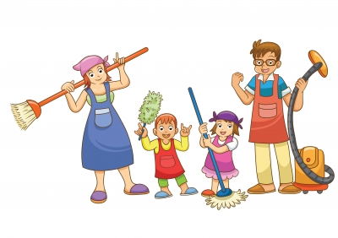
Em hãy chia sẻ những việc em đã làm được để giúp đỡ gia đình?

Slide 4


Slide 5

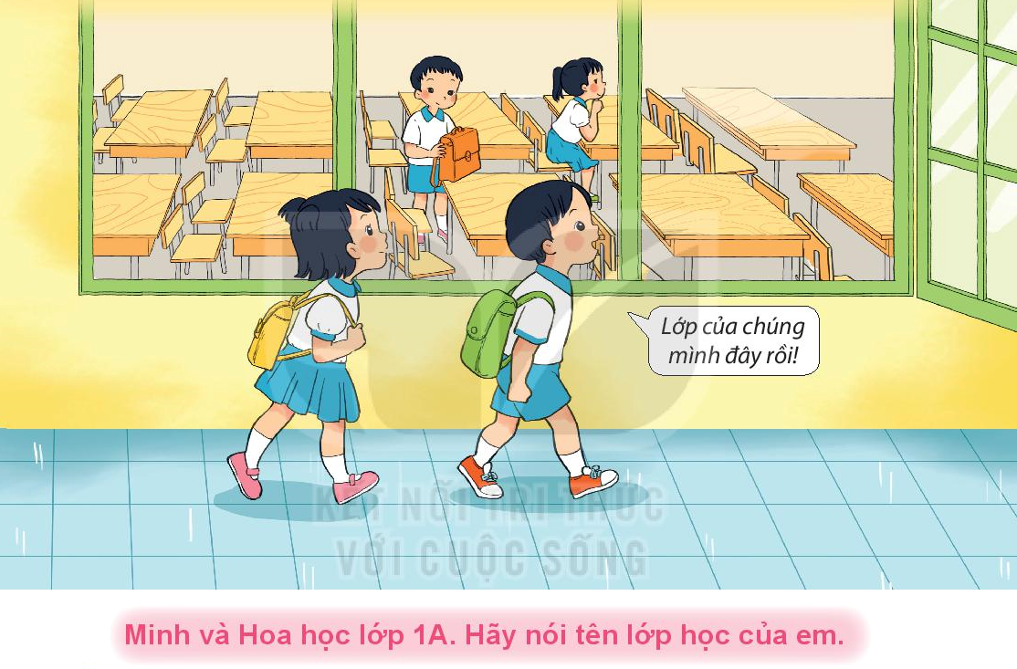
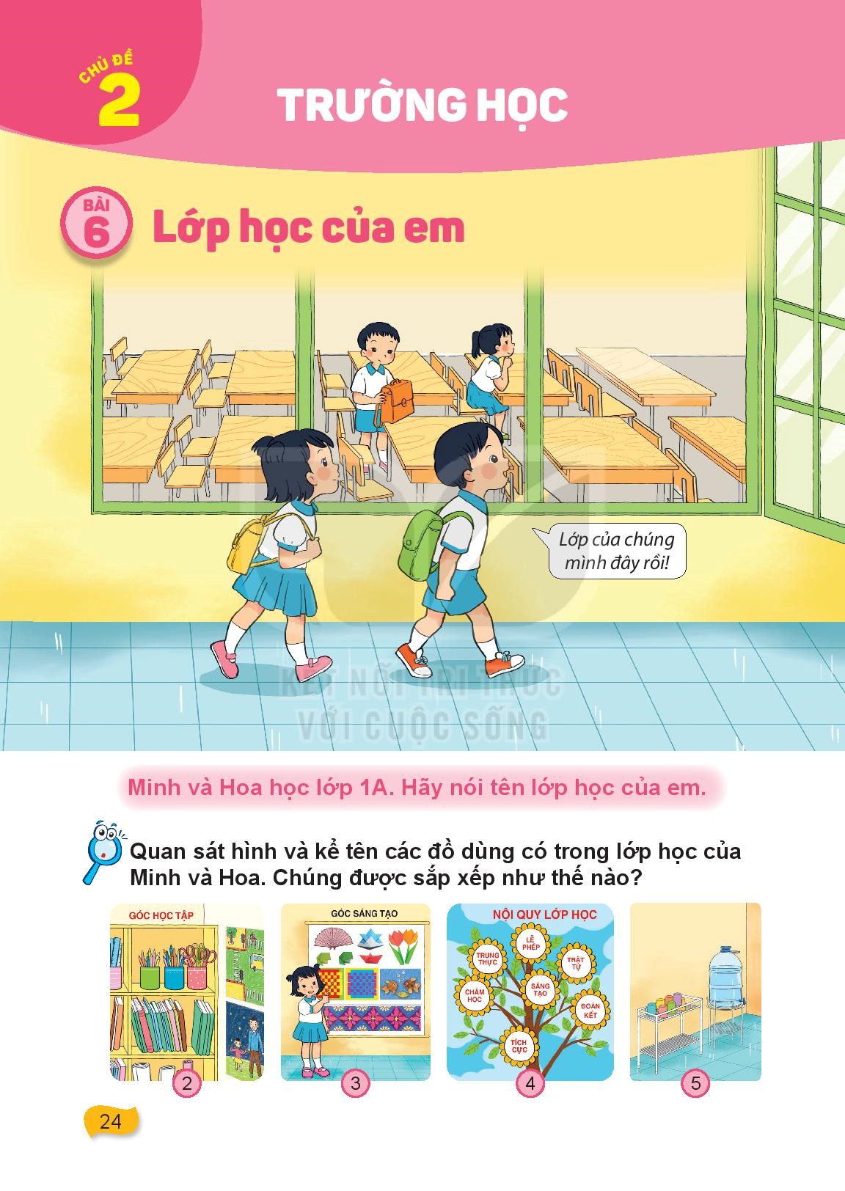
?Quan sát hình hãy nói tên lớp của em và kể tên các đồ dùng có trong lớp của Minh và Hoa.Chúng được sắp xếp như thế nào?

Slide 6
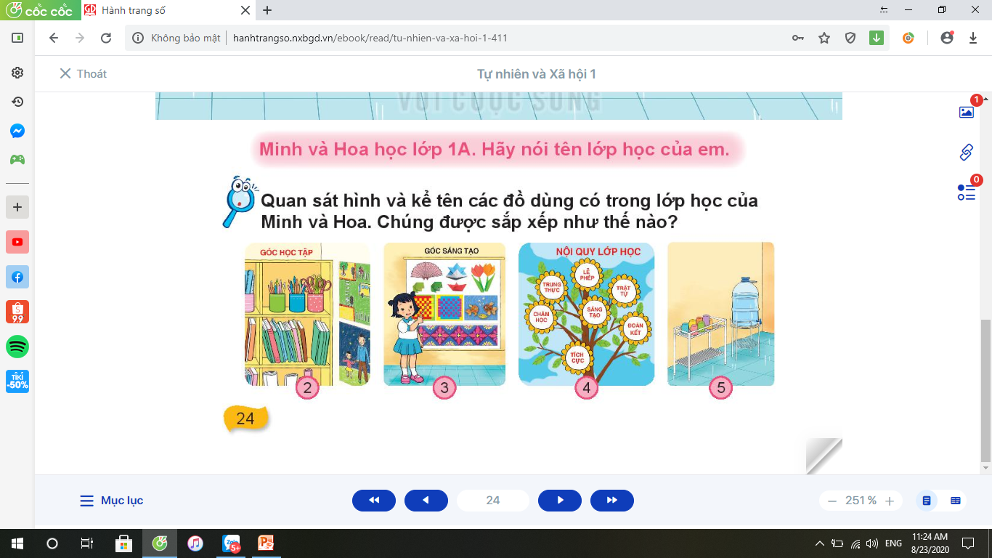
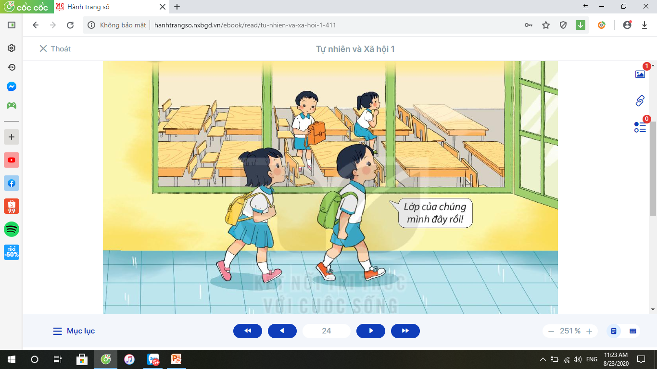
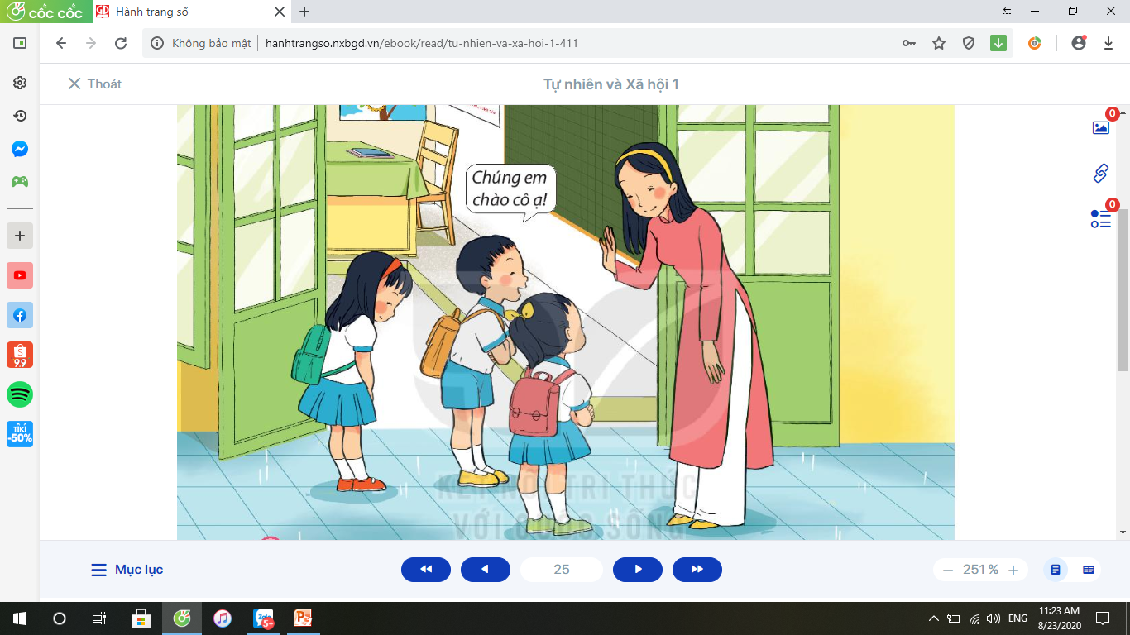

Slide 7
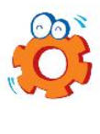
THỰC HÀNH

Slide 8
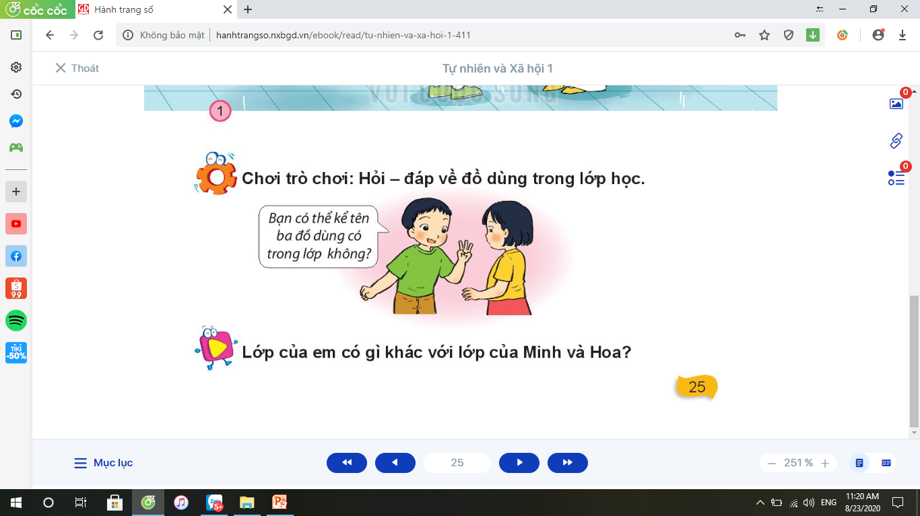
Chơi trò chơi: Hỏi – đáp về đồ dùng trong lớp học.

Slide 9


Slide 10
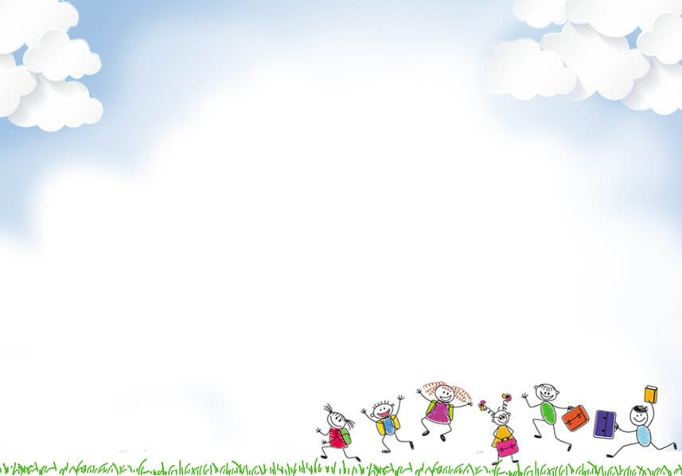

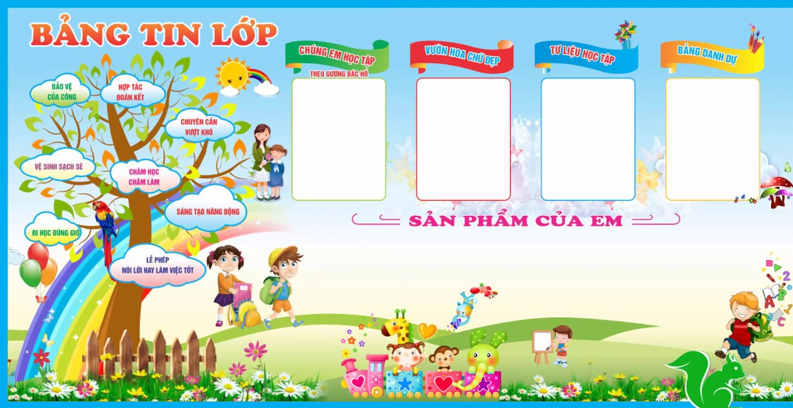
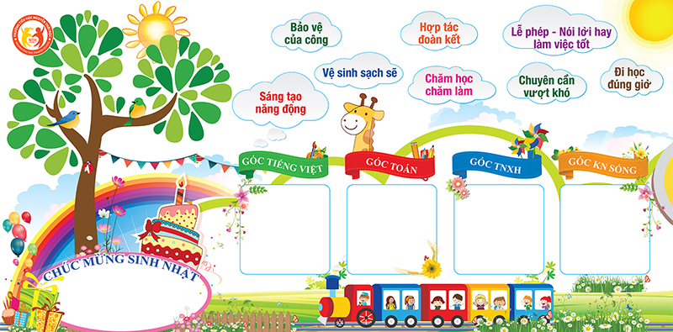
? Lớp của em có gì khác với lớp của Minh và Hoa?

Slide 11

Giê häc kÕt thóc
Chóc c¸c em ch¨m ngoan, häc tốt
Chµo c¸c em !

